Slide 1
Johanes Kevin Lumadi 1501151501 Deny Setiawan 1501152580 Machliza Devi Sasmita 1501169511 Silvia Line 1501171466 Billie Enceil 1501171951
Rapid Application
Development
Topik – Topik Lanjutan Sistem Informasi
06-PFM

Slide 2
Sejarah RAD
James Martin mengembangkan metodologi RAD pada tahun 1980 di IBM dan diresmikan pada tahun 1991 melalui bukunya yang berjudul “Rapid Application Development .”

Slide 3
Sejarah RAD
Metodologi ini dibuat untuk mengatasi metodologi sebelumnya yang dikembangkan pada tahun 1970, seperti proses non-rapid yang menggunakan model waterfall dimana aplikasi yang dibuat selesai dalam waktu yang lama sehingga pada saat aplikasi tersebut selesai, persyaratan sudah berubah jadi aplikasi tersebut tidak bisa digunakan.

Slide 4
Rapid Application Development(RAD)
RAD merupakan suatu metodologi pengembangan software yang berfokus untuk membangun aplikasi dalam waktu yang singkat.
Model Proses dalam RAD termasuk dalam teknik inkremental atau bertingkat dimana proses pembangunannya cepat dan singkat.

Slide 5
Rapid Application Development(RAD)
Metode yang digunakan untuk mengembangkan sistem yaitu metode berulang. Metode tersebut bekerja dengan cara membangun model kerja pada tahap awal pembangunan sistem agar dapat memenuhi kebutuhan dari user.

Slide 6
RAD Prototyping VS Throw-Away Prototyping
RAD Prototyping
Dalam RAD prototyping, analisis, desain dan implementasi dilakukan pada waktu bersamaan untuk menghasilkan sistem dalam skala kecil dengan fungsi yang minim setelah itu akan dilakukan proses pengembangan secara iteratif sampai menghasilkan suatu sistem.

Slide 7
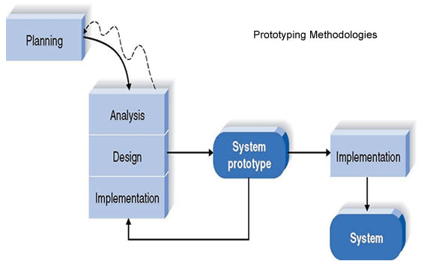
RAD Prototyping VS Throw-Away Prototyping
RAD Prototyping

Slide 8
RAD Prototyping VS Throw-Away Prototyping
RAD Throw-Away Prototyping
Throw-away prototyping lebih menekankan metode analisis sehingga analisis dilakukan secara mendalam. Dalam metode ini prototype dibuat kemudian diuji dan apabila sistem yang dibuat sudah selesai maka prototype akan dibuang.

Slide 9
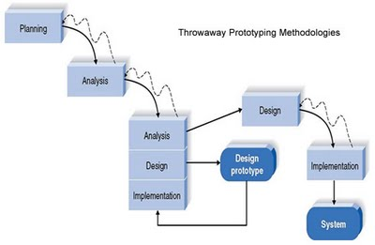
RAD Prototyping VS Throw-Away Prototyping
RAD Throw-Away Prototyping

Slide 10
Unsur – Unsur RAD
RAD memiliki beberapa unsur yaitu :
Prototyping
Iterative Development
Time Boxing
Team Member
RAD tools

Slide 11
Model RAD
Business Modelling
Siklus informasi dalam fungsi – fungsi bisnis yang dimodelkan dengan cara menjawab pertanyaan – pertanyaan berikut :
Informasi apa saja yang mengendalikan proses bisnis?
Informasi apa saja yang ditampilkan?
Siapa yang menampilkannya?
Ke mana informasi tersebut akan dikirim?
Siapa yang akan memprosesnya?

Slide 12
Model RAD
Data Modelling
Siklus informasi yang termasuk dalam bagian fase business modelling yang disaring ke dalam sekumpulan objek data yang dibutuhkan untuk menopang mendukung bisnis tersebut.

Slide 13
Model RAD
Process Modelling
Siklus informasi yang termasuk dalam fase data modeling dan
ditransformasi untuk mencapai siklus Informasi yang diperlukan dalam penerapan suatu fungsi bisnis.
Application generation
RAD lebih berfokus dalam proses kerja dengan memakai komponen
program yang masih bisa dipakai dan atau membuat komponen
program dari komponen yang masih bisa dipakai (apabila diperlukan).

Slide 14
Model RAD
Testing dan Turn Over
Proses dalam RAD memperhatikan pemakaian ulang pada komponen sehingga dilakukan testing pada komponen-komponen program, terutama komponen baru. Hal ini mengurangi jumlah waktu pengujian.

Slide 15
Keuntungan RAD
Waktu pengerjaan untuk mengembangkan sistem lebih cepat selesai
Interaksi dengan user meningkat
Dapat meminimalisir kesalahan yang sering terjadi dengan menggunakan alat bantu.
Lebih fleksibel karena developer dapat merancang ulang pada waktu yang bersamaan.

Slide 16
Kerugian RAD
Banyak Fasilitas yang harus dikurangi dikarenakan waktu yang terbatas
Sistem sangat sulit apabila ingin dipakai di tempat lain
Membutuhkan biaya tambahan untuk membeli alat-alat pendukung seperti software dan hardware
Fasilitas yang tidak dibutuhkan kadang-kadang harus disertakan karena memakai komponen yang sudah ada.

